Slide 1
بخش 3:
در معاینه صحتمندی زنان چه کار های
صورت میگیرد

Slide 2
معاینه های صحتمندی زنان فرصتی برای بررسی صحت کلی یک زن میباشد.
Notes:
داکتران در ایالات متحده توصیه مینمایند زنانی که مقاربت جنسی دارند یا سن آنها از 21 سال بالاتر است، باید سال یک بار برای «معاینه صحتمندی زنان» مراجعه کنند. معاینه های صحتمندی زنان فرصتی برای بررسی صحت کلی یک زن میباشد. این معاینه ها شامل صحت جسمی، صحت روانی و وضعیت اجتماعی است.

Slide 3
معاینه های صحتمندی زنان فرصتی برای بررسی صحت کلی یک زن میباشد.
چک کردن قد و وزن، فشار خون و نبض، بررسی واکسین ها و
شامل مواد زیر است:
Notes:
معاینه فزیکی ممکن شامل چک قد و وزن، فشار خون و ضربان قلب شما، بررسی واکسین های شما و معاینات دیگر با در نظر داشت اینکه شما چگونه احساس میکنید، میباشد.

Slide 4
معاینه های صحتمندی زنان
معمولاً موارد ذیل را در بر میگیرد:
معاینه سینه
معاینه لگن خاصره
تست پاپ
.1
.2
.3
Notes:
همچنین، این معاینه ها معمولاً شامل سه مورد ذیل میباشد: معاینه سینه، معاینه لگن خاصره و معاینات پاپ.

Slide 5
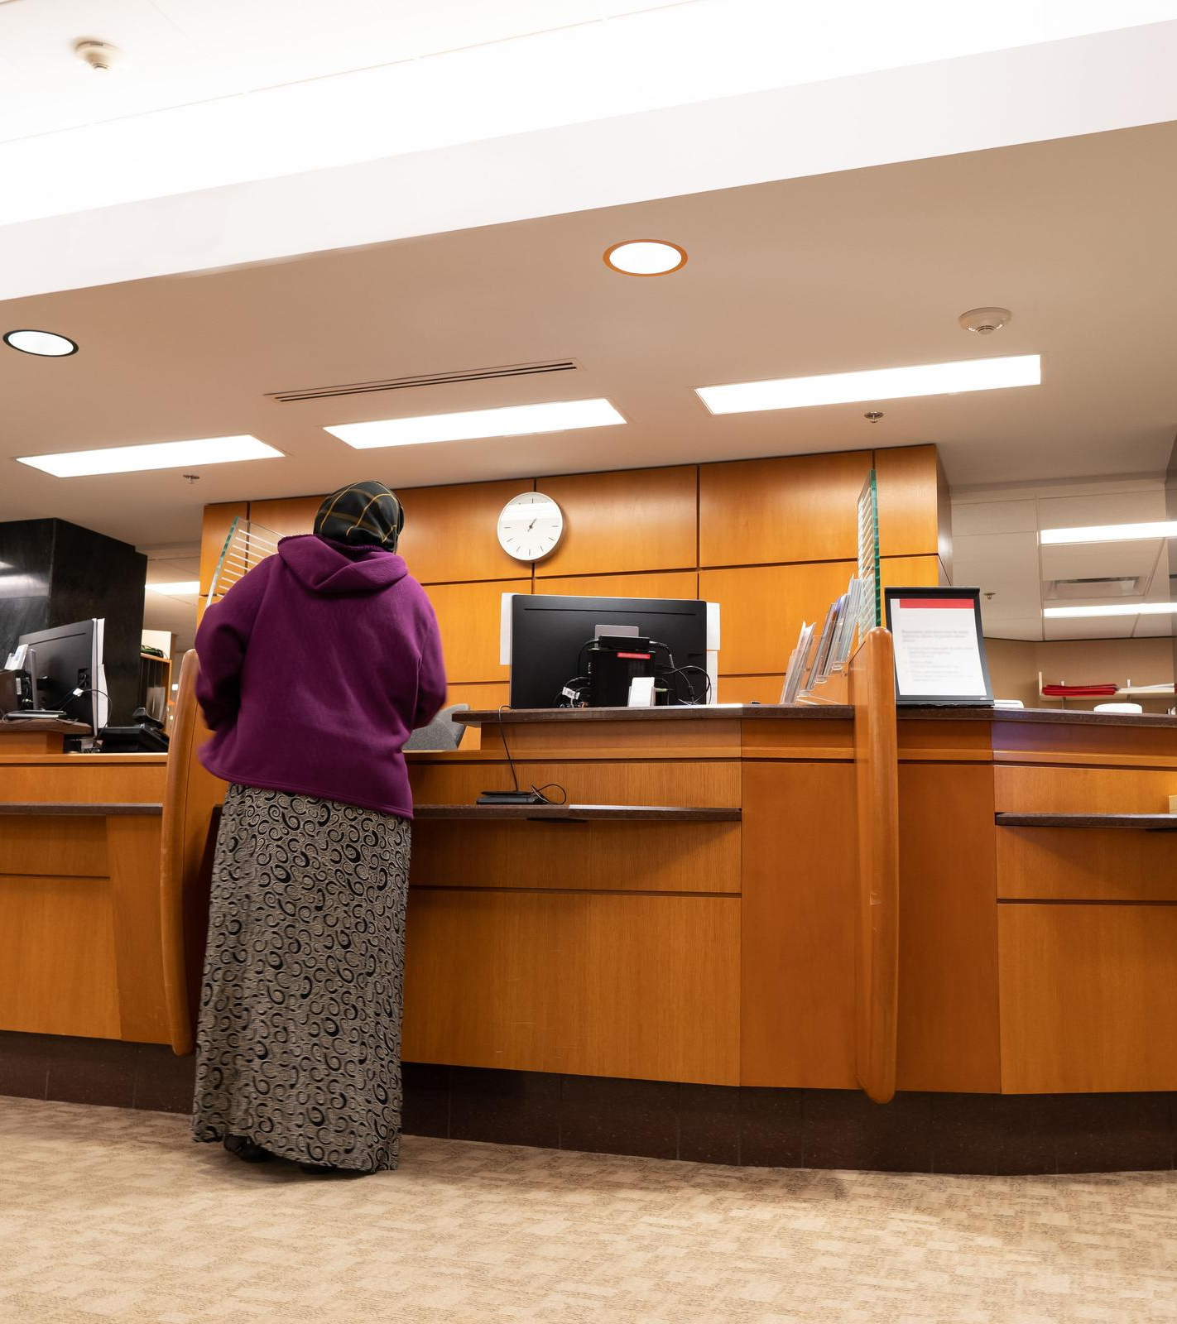
مرحله 1
به بخش پذیرائی مراجعه کنید
Notes:
اولین چیزی که زن در معاینه صحتمندی زنان انجام میدهد، مراجعه به بخش پذیرائی است. بدین مفهوم که شما باید به بخش پذیرائی بروید و نام خود را به کارمند بگویید تا آنها بدانند که شما رسیده اید.

Slide 6
مرحله 2
فورمه های لازم را خانه پری نمایید
Notes:
کارمند ممکن است فورمه ای را جهت خانه پری به شما بدهد که شامل سوالات زیر باشد: تاریخچه صحی خانواده، ادویه جاتی که شما مصرف میکنید، معلومات عمومی، چرخه عادت ماهوار شما، اینکه آیا مقاربت جنسی داشته اید یا خیر و اینکه آیا قبلاً حامله بوده اید یا نه.

Slide 7
اگر به ترجمان ضرورت دارید، ترجمان درخواست کنید – مراقبت کننده صحی شما مکلف است مراقبتی به شما ما فراهم کند که قادر به درک آن هستید
بخاطر داشته باشید:
Notes:
اگر شما برای خواندن و خانه پری فورم به زبان مادری خود به کمک نیاز دارید، یک ترجمان برای کمک به شما فراهم میشود. اگر ترجمان شخصاً در آنجا حضور نداشته باشد یا باید از طریق تلیفون با وی تماس گرفته شود، فورمه ها را تا زمانی که ترجمان آماده میشود نزد خود نگهدارید.

Slide 8
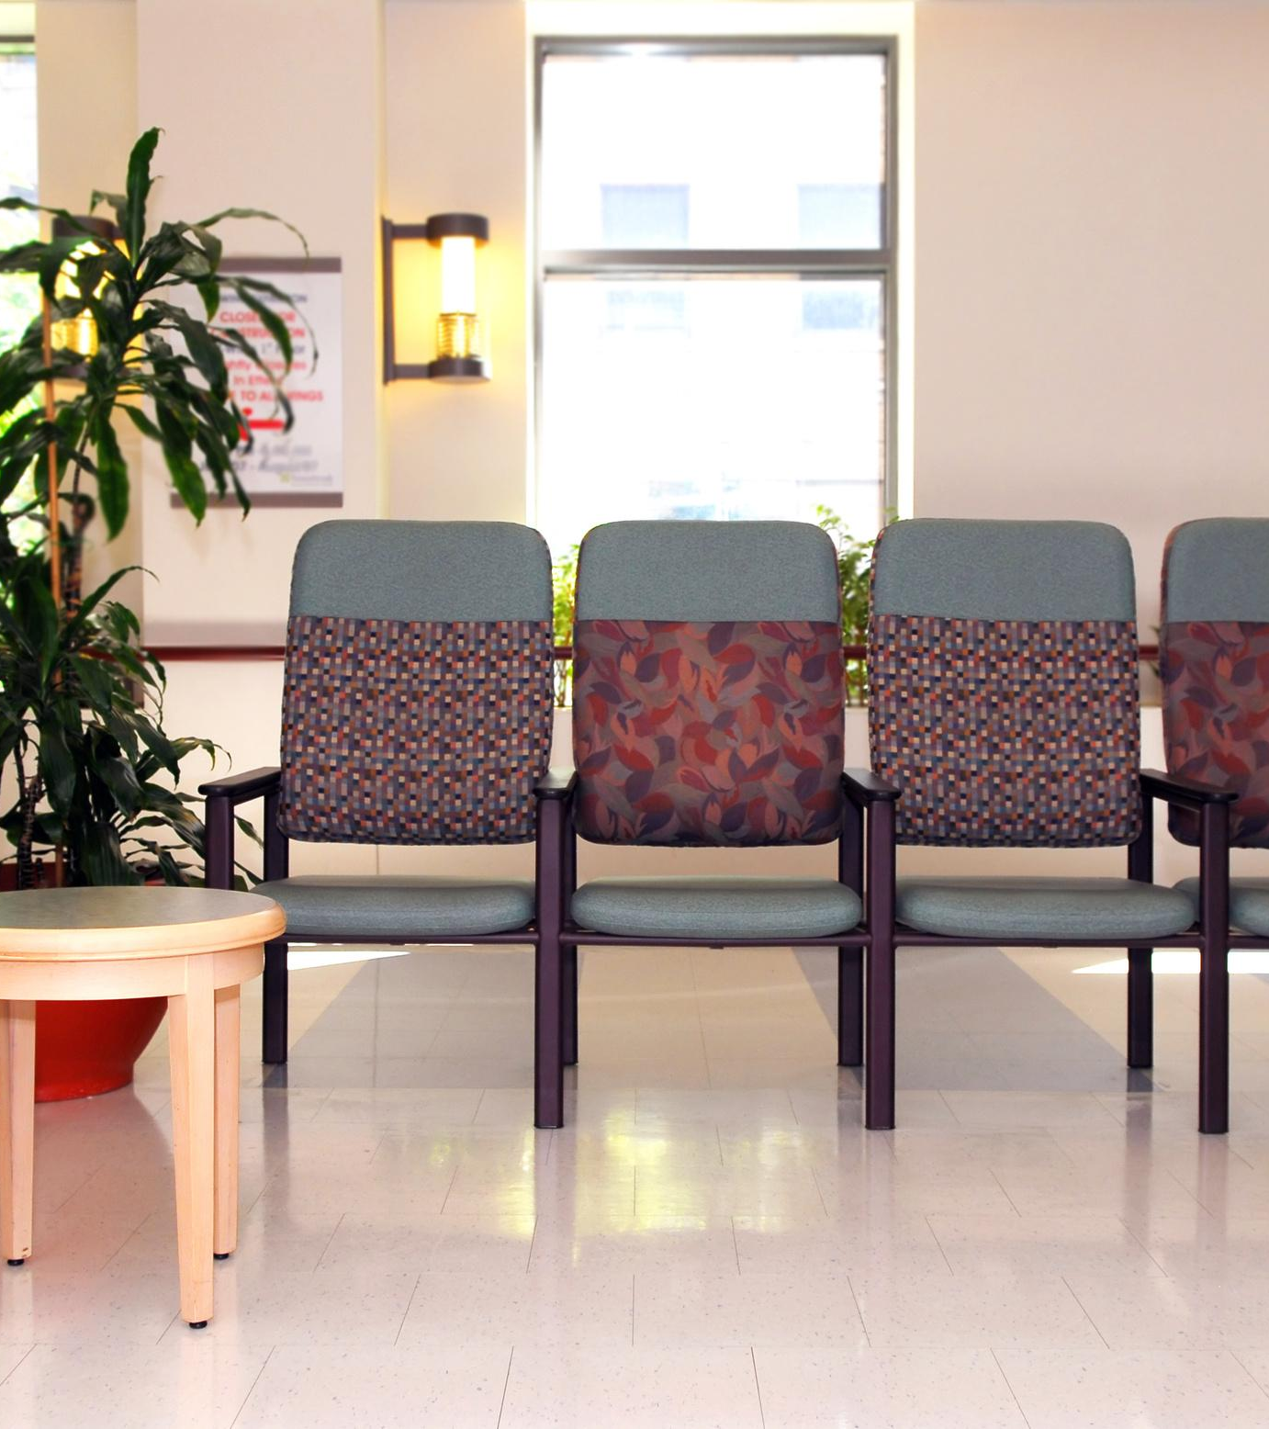
مرحله 3
در صالون انتظار منتظر نوبت خود باشید
Notes:
پس از اینکه رسمیات ابتدائی را تکمیل کردید، در صالون انتظار منتظر میمانید تا نام شما را صدا بزنند. زمانی که نام شما صدا زده شد، یک دستیار صحی یا نرس شما را به ساحه معاینات در کلنیک همراهی خواهد کرد...

Slide 9
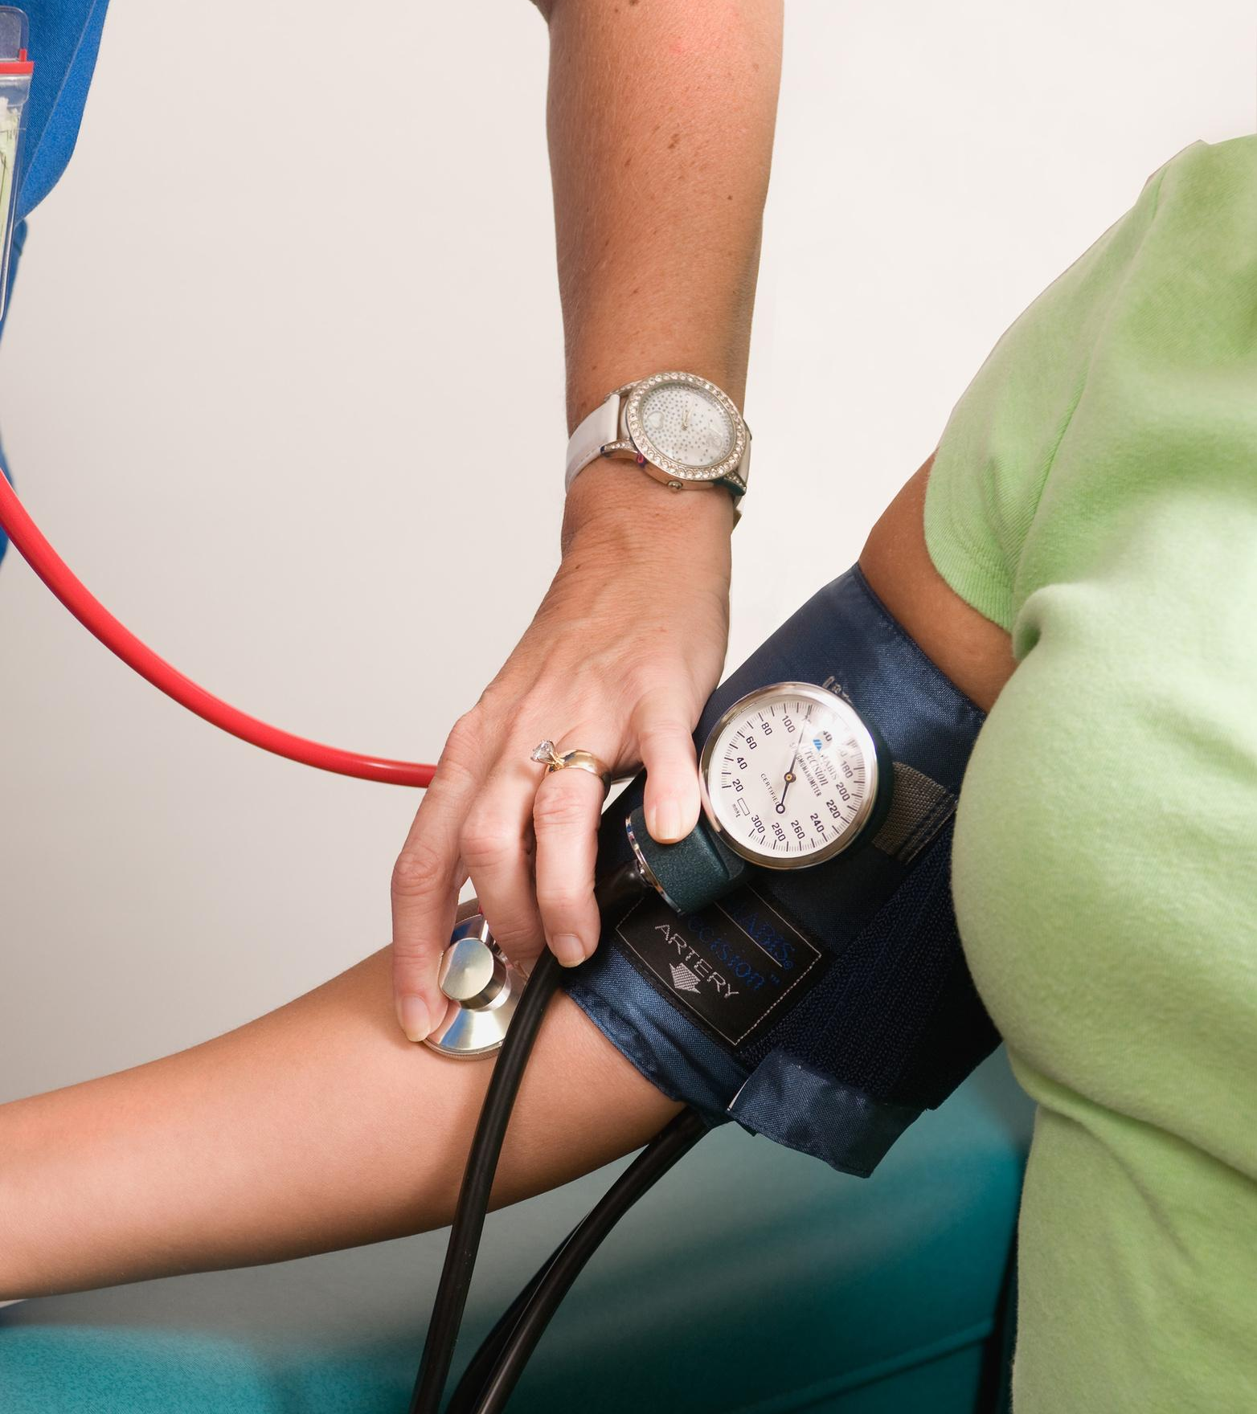
مرحله 4
علائم حیاتی خود را چک کنید
Notes:
...و قد، وزن و فشار خون شما را اندازه گیری می کند. آنها همچنین در مورد شکایات صحی، تاریخچه صحی و تاریخچه صحی خانواده تان از شما پرسان خواهند کرد. این معلومات به مراقبت کننده صحی داده خواهد شد.

Slide 10
مرحله 5
لباس سرتاپای صحی را بپوشید
Notes:
قبل از آغاز معاینات، دستیار صحی یا نرس به شما یک لباس سرتاپای صحی میدهد تا آنرا بپوشید. آنها اتاق را ترک میکنند تا حریم خصوصی شما هنگام تبدیل کردن لباس حفظ گردد. بعد از اینکه آماده شدید، میتوانید بالای میز معاینه بنشینید و منتظر باشید.

Slide 11
مرحله 5
لباس سرتاپای صحی را بپوشید
روجایی کاغذی
Notes:
معمولاً یک روجایی کاغذی در بالای میز معاینه است و شما میتوانید آنرا باز نموده و برای محرمیت بیشتر بالای دامن تان بیندازید.

Slide 12
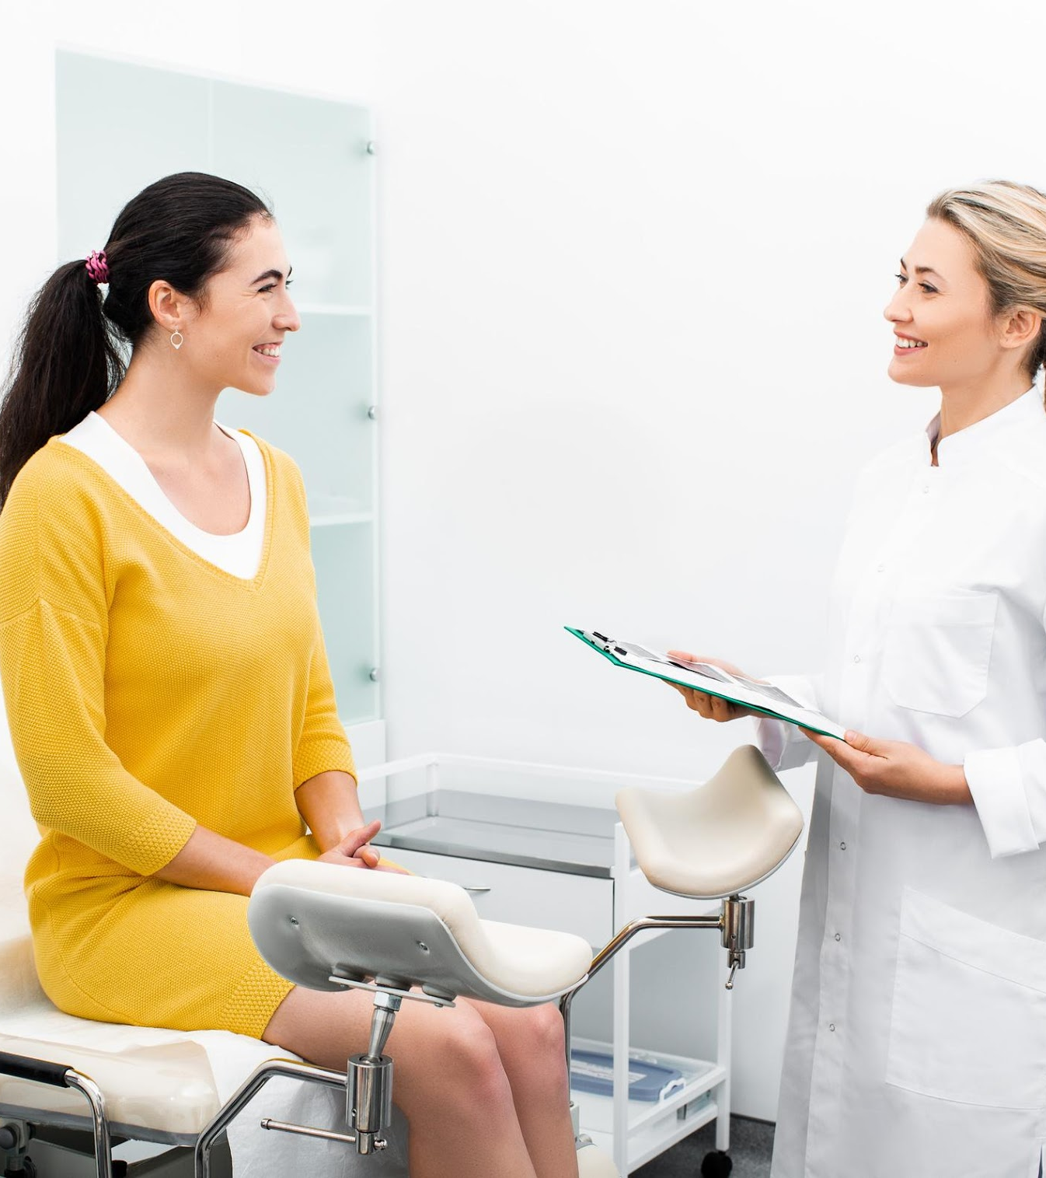
مرحله 6
با داکتر خود صحبت کنید
Notes:
وقتی که مراقبت کننده صحی شما می آید، نخست معلوماتی که برای وی داده شده است را مرور می نماید و سپس در مورد نگرانی های صحی تان با شما صحبت میکند.

Slide 13
مرحله 6
با داکتر خود صحبت کنید
داکتر شما ممکن سوالات زیر را بپرسد:
آخرین عادت ماهوار شما چه وقت بود؟
آیا فعالیت جنسی دارید؟
آیا از کدام شیوه ضد حاملگی استفاده میکنید؟
آیا به نظر تان حامله هستید؟
.1
.2
.3
.4
Notes:
آنها چند سوال از شما می پرسند، مانند:
آخرین عادت ماهوار شما چه وقت بود؟
آیا شما از نظر جنسی فعال هستید؟
آیا از کدام شیوه ضد حاملگی استفاده میکنید؟
آیا به نظر تان حامله هستید؟
این سوالات به مراقبت کننده صحی شما کمک میکند تا بهترین تداوی ممکن را برای شما فراهم کند. داشتن مراقبت کننده صحی که شما بالای آن اعتماد دارید بسیار مهم است. اگر شما نزد مراقبت کننده صحی تان خود را راحت احساس نمیکنید، سعی نمایید تا به نزد یک مراقبت کننده صحی که خود را راحت احساس میکنید مراجعه نمایید.

Slide 14
مرحله 7
معاینه سینه را انجام میدهید
Notes:
پس از آن، مراقبت کننده صحی معمولاً معاینه سینه انجام میدهد. این معاینه برای بررسی کردن هر گونه حالت های غیر نارمل، به شمول برآمدگی یا تغییراتی که ممکن ضرورت به تست بیشتر داشته باشد، انجام میشود. معاینه سینه یکی از بهترین شیوه ها برای تشخیص سرطان سینه است. به هر چی زوتر سرطان سینه زودتر تشخیص شود، تداوی آن به همان اندازه آسانتر است.
در جریان این معاینه، مراقبت کننده صحی ممکن از شما بخواهد تا به پشت بالای میز معاینه دراز بکشید و یا از شما بخواهد که در حالت نشسته بمانید. آنها قسمت نیمه بالایی لباس سرتاپا را میکشند تا بتوانند سینه ها را معاینه کنند. از شما درخواست خواهد شد که دستان تان را بالا کنید تا سینه ها به جناح شما آویزان شوند، یا اینکه دستان تان را در قسمت سرین قرار دهید. این وضعیت های مختلف به مراقبت کننده صحی شما کمک میکند تا سینه ها را بطور کامل معاینه کنند. مراقبت کننده صحی با دستان خود سینه ها، نوک سینه و ناحیه زیر بغل را فشار میدهد تا هر نوع مشکلات در شکل، وضعیت یا رنگ را بررسی کند.

Slide 15
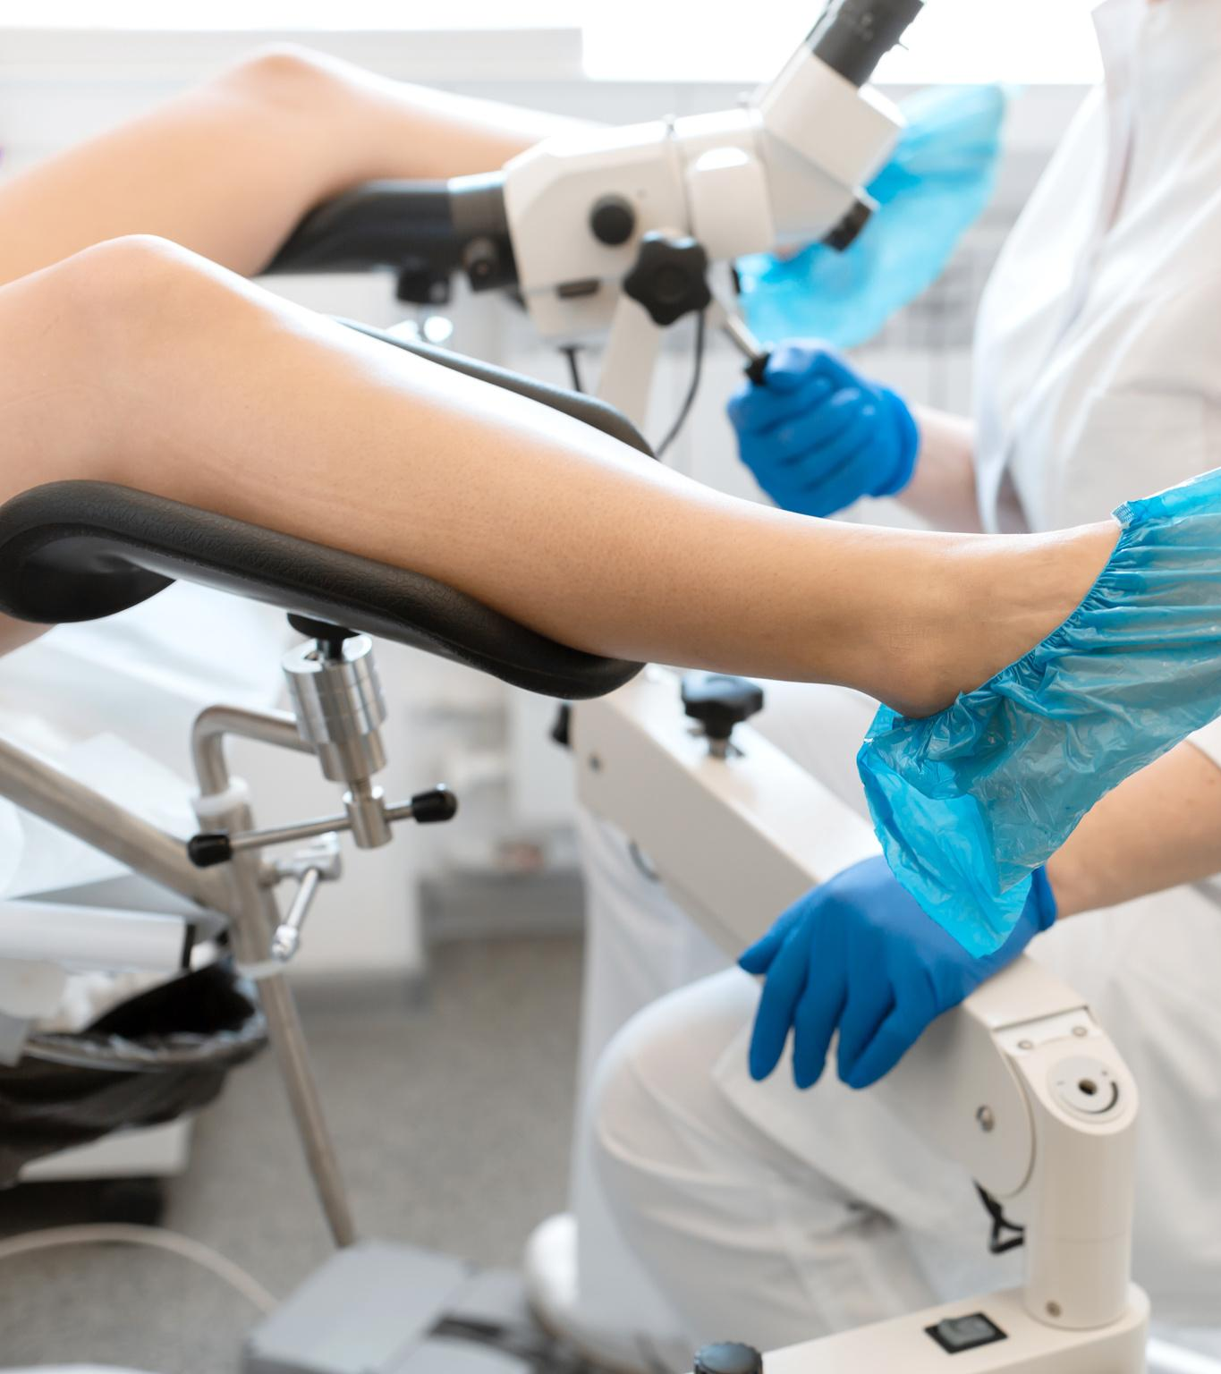
مرحله 8
معاینه لگن خاصره و معاینات پاپ را انجام میدهید
Notes:
پس از معاینه سینه، به احتمال زیاد مراقبت کننده صحی یک معاینه لگن خاصره و معاینات پاپ را انجام خواهد داد. معاینه لگن خاصره یک بخش عادی معاینه صحتمندی شما است، که طی آن مراقبت کننده صحی صحت اعضای باروری شما را بررسی میکند. مراقبت کننده صحی همچنین یک معاینات پاپ را در جریان معاینه لگن خاصره انجام میده تا ببیند که آیا کدام تغییرات حجروی غیر-نارمل در عنق رحم شما وجود دارد یا نه. که این تغییرات میتواند منجر به سرطان عنق رحم شود.

Slide 16
مرحله 8
معاینه لگن خاصره و معاینات پاپ را انجام میدهید
تجهیزات بلند نگهدارنده
Notes:
از شما خواسته می شود که روی میز معاینه دراز بکشید و پاهای خود را در نقاط نگهدارنده پای که بنام stirrups یاد میشود، قرار دهید. این کار به مراقبت کننده صحی امکان دیدن ناحیه لگن خاصره را فراهم میکند.

Slide 17
مرحله 8
معاینه لگن خاصره و
معاینات پاپ را انجام
میدهید
Notes:
مراقبت کننده صحی ناحیه خارجی مهبل را معاینه میکند. پس از آن، ناحیه داخلی را معاینه مینماید. آنها این معاینه را با وارد کردن سپوکولوم انجام می دهند، که یک وسیله طبی است که در سایز های مختلف وجود دارد و باعث می شود داخل مهبل راحت تر مشاهده شود.

Slide 18
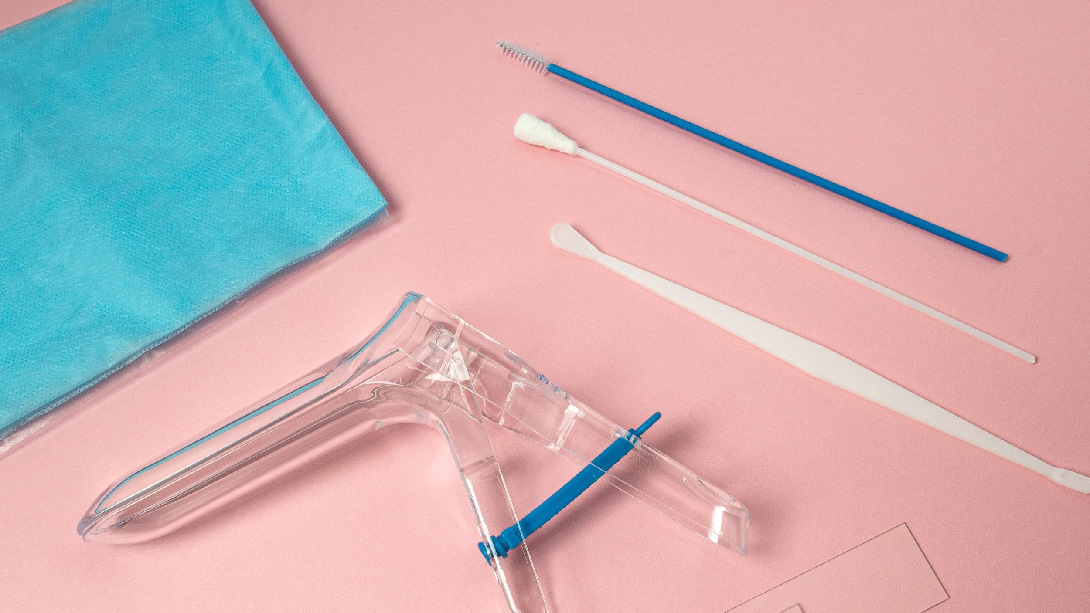
سپوکولوم
Notes:
مراقبت کننده صحی از ژل چرب کننده (لوبریکانت) استفاده می نماید تا سپوکولوم به راحتی داخل برود. آنها ممکن است از شما تقاضا نمایند تا در این مرحله در حد امکان خود را راحت بگیرید، چون این کار نیز به دخول راحت سپوکولوم کمک میکند.
پس از اینکه سپوکولوم داخل شد، مراقبت کننده صحی مهبل و عنق رحم را معاینه نموده و هرگونه غده های غیر-نارمل را بررسی میکند یا برای معاینات نمونه میگیرد. سپوکولوم ممکن است سرد باشد یا اندکی ناراحتی داشته باشد و شما باید هرگونه ناراحتی که احساس میکنید را به مراقبت کننده خود در میان بگذارید.

Slide 19
برس
سپوکولوم
Notes:
در معاینات پاپ، مراقبت کننده صحی با استفاده از یک برس کوچک به آرامی یک نمونه را از عنق رحم و ناحیه عقبی مهبل میگیرید. این نمونه جهت آزمایش به لابراتوار فرستاده میشود. در طول این مدت، آنها ممکن است شما را بخاطر داشتن عفونت نیز بررسی کنند.

Slide 20
مرحله 8
معاینه لگن خاصره و معاینات پاپ را انجام میدهید
Notes:
در جریان مدتی که شما در این وضعیت قرار دارید، مراقبت کننده صحی ناحیه لگن خاصره را معاینه میکند تا کدام مورد غیر-نارمل وجود دارد یا خیر. چون بعضی اعضا مانند رحم و تخمدان ها از خارج بدن قابل دید نیستند، مراقبت کننده با استفاده از دستان خود ناحیه معده و لگن را احساس میکند. مراقبت کننده یک یا دو انگشت یک دست که چرب شده و دارای دستکش میباشد را وارد مهبل میکند. در همین جریان، مراقبت کننده با استفاده از دست دیگر خود ناحیه پایین بطن را به آرامی فشار میدهد. این معاینه به چک کردن اندازه و شکل رحم و تخمدان ها و چک کردن ساحات دردناک یا غده های غیر نارمل کمک میکند.

Slide 21
بخاطر داشته باشید:
شما حق دارید از داکتر خود سوال کنید.
شما باید هر گونه احساس ناراحتی یا دو-دلی خود را شریک سازید تا داکتر تان بتواند بهترین مراقبت ممکن را به شما فراهم کند.
-
-
Notes:
مراقبت کننده صحی باید پروسیژر های مختلف معاینه را به شما تشریح نماید. شما نیز میتوانید هر زمان در طول وعده ملاقات که خواسته باشید سوال کنید، حتی در حین اجرای یک پروسیژر. یعنی، شما همچنین میتوانید احساس ناراحتی یا دو-دلی خود در رابطه به پروسیژر ابراز کنید. راحتی شما بسیار مهم است و شریک سازی سوالات و نگرانی ها با مراقبت کننده صحی خود، به آنها کمک میکند تا بهترین مراقبت ممکن را به شما فراهم نمایند.

Slide 22
مرحله 9
در مورد نتایج و مراحل بعدی بحث کنید
Notes:
پس از انجام معاینات، مراقبت کننده صحی هر گونه معلوماتی که باید فوراً شریک ساخته شود را به شما میدهد. اگر آنها نمونه گرفتند، به شما خواهند گفت که چه زمانی میتوانید نتایج آنرا توقع داشته باشید. پس از اینکه وعده ملاقات به پایان رسید، مراقبت کننده صحی به شما میگوید که قدم بعدی چه است. این قدم ها میتواند شامل پیروی از هدایات مشخص در خانه، تنظیم کردن یک وعده ملاقات برای پیگیری یا مراجعه به یک داکتر متفاوت باشد. سپس، آنها اتاق را ترک میکنند تا شما در خلوت لباس خود را تبدیل کنید. مراقبت کننده صحی همچنین ممکن است در رابطه به گزینه های جلوگیری از حاملگی و شیوه های مختلف جلوگیری از حاملگی که قابل دسترس است، با شما صحبت نماید. صحبت کردن در رابطه به این موضوع یا پذیرفتن توصیه های مربوط به جلوگیری از حمل، کاملاً انتخاب شما است.

Slide 23
شما موفق شدید! شما قدم مهمی را برای شناسایی زودهنگام نگرانی های صحی و مراقبت از صحت کلی خود برداشتید.
Notes:
انجام دادن معاینه صحتمندی زنان بطور همه ساله برای تشخیص زودهنگام مشکلات صحی مهم میباشد. با انجام این کار، مشکلات صحی ممکن است آسانتر مدیریت یا تداوی شوند. این وعده ملاقات همچنین یک فرصت مهم و خصوصی برای شما است تا در رابطه به نگرانی های صحی خود با یک مراقبت کننده صحی صحبت کنید یا سوالات خود را بپرسید تا معلوماتی که برای مراقبت از صحت خود ضرورت دارید را بدست آورید.
تشکر از اینکه این مجموعه ویدیو ها در مورد معاینات صحتمندی زنان را تماشا نمودید!

